Slide 1
স্বাগতম

Slide 2
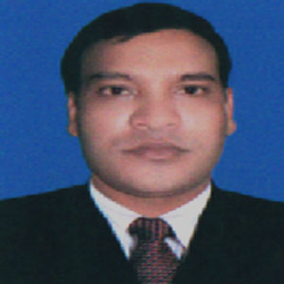
শুভেচ্ছা
সাইফুল ইসলাম
সহকারি শিক্ষক(ব্যবসায় শিক্ষা)
পশ্চিম গাটিয়াডেংগা উচ্চ বিদ্যালয়
সাতকানিয়া,চট্টগ্রাম।
মোবাইলঃ০১৮১৪৩৫৯৪৬২
শুভেচ্ছা
মোহাম্মদ মোরশেদ
সহকারি শিক্ষক(ব্যবসায় শিক্ষা)
কোকদন্ডী গুনাগরী উচ্চ বিদ্যালয়
বাঁশখালী,চট্টগ্রাম।

Slide 3
ফফফফফফফফ
বিষয়ঃ ফিন্যান্স এন্ড ব্যাংকিং
দশম শ্রেণি
সময়ঃ৫০ মিনিট
ফিন্যান্স এন্ড ব্যাংকিং
দশম শ্রেণি
সময়ঃ৫০ মিনিট

Slide 4
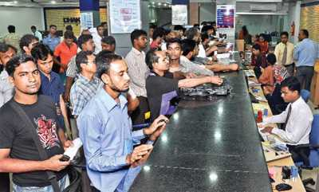
ব্যাংক

Slide 5
পাঠ শিরোনাম
কেন্দ্রীয় ব্যাংক,কেন্দ্রীয় ব্যাংক এর উদ্দেশ্য,কেন্দ্রীয় ব্যাংক এর কার্যবলী
অধ্যায়ঃএকাদশ

Slide 6
শিখনফল
এ পাঠ শেষে শিক্ষার্থীরা.....................
১)কেন্দ্রীয় ব্যাংক কী তা বলতে পারবে।
২)কেন্দ্রীয় ব্যাংক এর উদ্দেশ্য বলতে পারবে।
৩)কেন্দ্রীয় ব্যাংক এর কার্যবলী ব্যাখ্যা করতে পারবে।

Slide 8
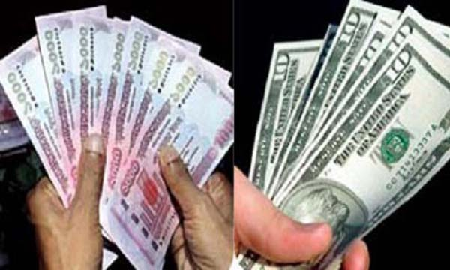
মুদ্রা বিনিময়

Slide 9
নোট প্রচলন

Slide 10
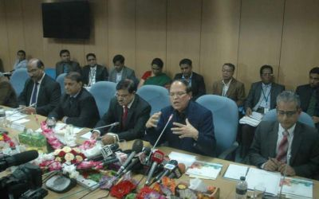
পরামর্শ প্রদান

Slide 11
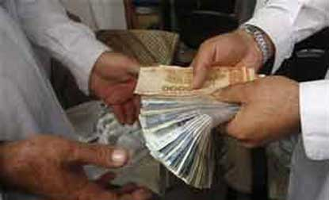
বিনিময়ের মাধ্যম

Slide 12
মূল্যায়ন
দলগত কাজ-১
দলগত কাজ-২
ক)কেন্দ্রীয় ব্যাংক কী?
খ)কেন্দ্রীয় ব্যাংক এর ২টি উদ্দেশ্য লিখ।
ক)নোট প্রচলন করা কোন ব্যাংকের কাজ?
খ)কেন্দ্রীয় ব্যাংকের কার্যবলি কয়টি লিখ।

Slide 13
বাড়ির কাজ
ক)কেন্দ্রীয় ব্যাংক এর কার্যবলিগুলি ব্যাখ্যা কর।

Slide 14
স্বাগতম

